Slide 1
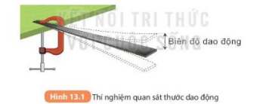
I. Độ to và biên độ của sóng âm
Biên độ dao động của nguồn âm, sóng âm
a. Thí nghiệm
-Dụng cụ thí nghiệm:thước kẻ thép thẳng dẹt
- Tiến hành:
Dùng tay ấn 1 đầu thước xuống rồi buông tay.
Quan sát thước dao động và lắng nghe âm thanh phát ra.
-Kết quả: Thước dao động lên xuống và phát ra âm “ phật phật”

Slide 2
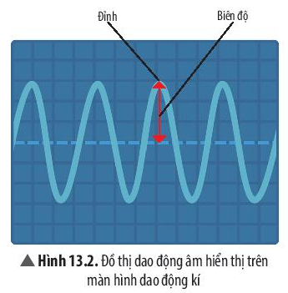
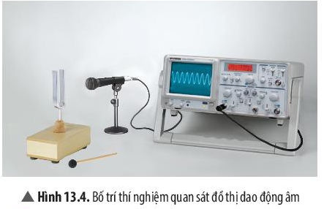
b. Kết luận
Biên độ dao động là khoảng cách từ vị trí cân bằng đến vị trí xa nhất của dao động
Ta không thể nhìn thấy sóng âm, nhưng ta có thể dùng thiết bị điện tử để ghi lại các đặc điểm của sóng âm

Slide 3
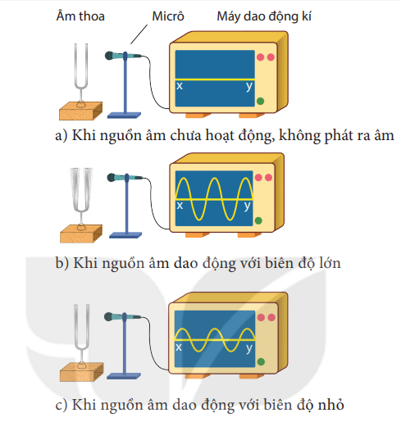
Gõ mạnh, biên độ dao độngcủa âm thoa lớn, âm nghe to
Gõ nhẹ, biên độ dao độngcủa âm thoa nhỏ, âm nghe nhỏ
Sóng âm có biên độ càng lớn thì nghe thấy âm càng to, sóng âm có biên độ càng nhỏ thì nghe thấy âm càng nhỏ

Slide 4
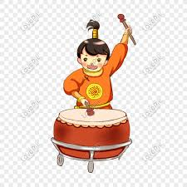
Khi gảy đàn hoặc đánh trống, muốn âm phát ra to hơn người ta làm thế nào? Tại sao?
người ta phải gảy dây đàn hoặc đánh trống mạnh hơn.Vì lúc này biên độ dao động của nguồn âm sẽ lớn hơn nên âm phát ra to hơn

Slide 5
2. Độ to của âm
Thí nghiệm :
Dụng cụ: Âm thoa, micro, dao động kí
Tiến hành: Quan sát màn hình dao động kí
Khi nguồn âm chưa hoạt động, khi âm thoa
Phát âm nhỏ, âm thoa phát âm to.
- Kết quả: Yêu cầu học sinh trả lời câu hỏi 1,2,3 trang 65 SGK.

Slide 6
?1. So sánh độ to của âm nghe được trong thí nghiệm vẽ ở hình 13.2 b và 13.2 c
TL: Độ to của âm nghe được trong hình 13.2 b to hơn hình 13.2 c
?2. Từ câu trả lời trên, rút ra mối quan hệ giữa biên độ của sóng âm với độ to của âm
TL: Biên độ dao động càng lớn, âm càng to
Biên độ dao động càng nhỏ, âm càng bé
?3. Khi gãy đàn hoặc đánh trống , muốn âm phát ra to hơn người ta làm thế nào? Tại sao?
TL: Khi gãy đàn hoặc đánh trống , muốn âm phát ra to hơn người ta sẽ gảy mạnh vào dây đàn hoặc đánh trống mạnh vào giữa mặt trống, làm như vậy để tăng biên độ dao động.

Slide 7
II. Độ cao và tần số của sóng âm
1. Tần số
Trước khi chúng ta tìm hiểu về độ cao chúng ta phải tìm hiểu khái niệm tần số là gì?
Tần số là số dao động trong 1 giây.Đơn vị của tần số là héc ( Hz) . Tần số âm mà tai người nghe được khoảng từ 20Hz đến 20000 Hz
1.Nếu một dây đàn ghita dao động 880 lần mỗi giây thì tần số của nó là bao nhiêu?
2.Nếu một mặt trống dao động với tần số 100Hz thì nó thực hiện được bao nhiêu dao động trong 1 phút?
3.Nếu một con ong mật khi bay đập cánh lên, xuống 3 300 lần trong 10s thì tần số dao động của cánh nó là bao nhiêu?

Slide 8
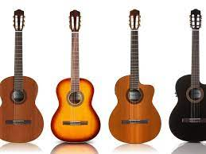
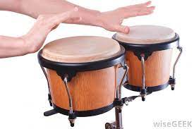
Đàn ghita tần số:880Hz
Trống thực hiện được: 6000 dao động trong 1 phút.
Tần số dao động của cánh ong: 330Hz

Slide 9
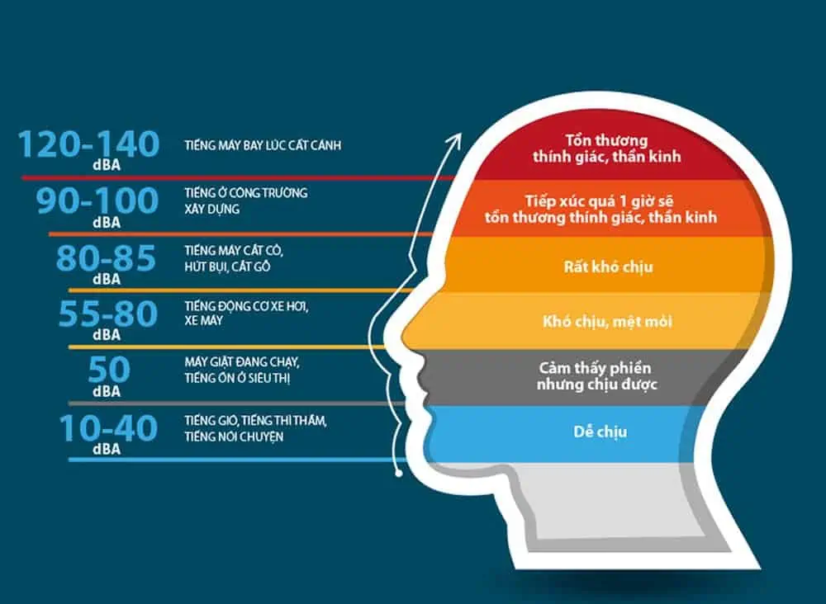
- Tần số dao động =
Lưu ý: thời gian dao động tính bằng giây (s)
Tần số mà tai ta có thể nghe được từ 20Hz đến 20 000Hz
dB hay đề - xi - ben là đơn vị được sử dụng để đo cường độ âm thanh, hiển thị độ mạnh hay yếu của âm thanh được phát ra.

Slide 10
- Tần số của một số nốt nhạc:
+ Nốt Si: 494 Hz + Nốt Đô: 523 Hz
+ Nốt Rê: 587 Hz + Nốt Mi: 629 Hz
+ Nốt Fa: 698 Hz + Nốt Sol: 784 Hz
+ Nốt La: 880 Hz

Slide 11
Khi nghe âm, ta thấy có âm bổng (cao), âm trầm(thấp).
Vậy sự cao, thấp của âm nghe được có liên hệ như thế nào với tần số của sóng âm?

Slide 12
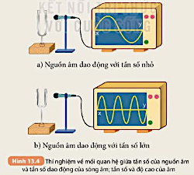
2. Độ cao của âm
a) Thí nghiệm

Slide 13
b) Trả lời câu hỏi 1.Hãy so sánh tần số của sóng âm trong hình 13.4a và 13.4b từ đó rút ra mối quan hệ giữa tần số sóng âm và tần số dao động của nguồn âm 2. So sánh độ cao (bổng, trầm ) của âm nghe được trong thí nghiệm hình 13.4a và 13.4b 3. Từ câu trả lời trên, rút ra mối quan hệ giữa tần số của sóng âm với độ cao của âm

Slide 14
Kết luận: - Tần số dao động âm càng lớn thì âm phát ra càng cao (bổng) - Tần số dao động âm càng nhỏ thì âm phát ra càng thấp (trầm)

Slide 15
c) Luyện tập 1. Một con muỗi khi bay vỗ cánh 3000 lần trong 5 giây và một con ong khi bay vỗ cánh 4950 lần trong 15 giây. a) Tính tần số dao động của cánh muỗi và cánh ong khi bay. Con nào vỗ cánh nhanh hơn?
Tần số dao động của cánh muỗi bay là 600Hz ; cánh ong là 330 Hz
➔ Muỗi vỗ cánh nhanh hơn ong.
4950 lần trong 15 giây

Slide 16
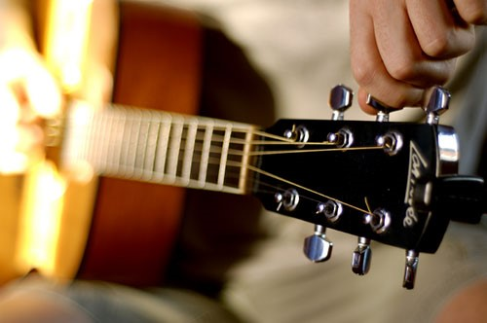
b) Âm phát ra khi vỗ cánh của con muỗi hay con ong cao hơn?
2. Hãy tìm hiểu xem khi vặn cho dây đàn ghita càng nhiều, càng ít thì âm phát ra sẽ cao, thấp như thế nào? Tần số lớn, nhỏ ra sao?
3000 lần trong 5 giây
Khi vặn cho dây đàn ghita căng
nhiều thì âm phát ra nghe cao hơn
➔ tần số lớn hơn
Khi vặn cho dây đàn ghita căng ít
thì âm phát ra nghe thấp hơn ➔ tần
số nhỏ hơn

Slide 17
3.Tìm ví dụ về ầm trầm (thấp), âm bổng (cao).
Âm trầm: giọng nam
Âm bổng: giọng nữ

Slide 18
TIẾT 3:
LUYỆN TẬP- VẬN DỤNG

Slide 19
III
LUYỆN TẬP
Câu 1. Trong các đơn vị sau đây đơn vị nào là đơn vị tần số dao động?
A. m/s.
C. mm.
B. Hz.
D. kg

Slide 20
Câu 2. Biên độ dao động của âm thay đổi thì đại lượng nào sau đây thay đổi?
A. Vận tốc truyền âm.
C. Độ to của âm.
B. Tần số dao động của âm.
D. Độ cao của âm.

Slide 21
Câu 3. Tần số vỗ cánh của một số loại côn trùng khi bay như sau: ruồi khoảng 350 Hz, ong khoảng 440Hz, muỗi khoảng 600 Hz. Âm do côn trùng nào phát ra có cao nhất?
A. Ruồi..
C. Muỗi.
B. Ong.
D.Chưa so sánh được.

Slide 22
Câu 4. Câu phát biểu nào sau đây là sai?
A.Tần số dao động càng lớn, âm phát ra càng to.
B. Tần số là số dao động trong một giây.
C.Tần số dao động càng nhỏ, âm phát ra càng trầm.
D.Tần số dao động càng lớn,âm phát ra càng cao.

Slide 23
Câu 5. Biên độ dao động là gì ?
A. Là số dao động trong một giây.
B. Là độ lệch của vật trong một giây.
C. Là khoảng cách lớn nhất giữa hai vị trí mà vật dao động thực hiện được.
D. Là độ lệch lớn nhất so với vị trí cân bằng khi vật dao động.

Slide 24
Câu 6.Biên độ dao động của âm càng lớn khi
A.vật dao động với tần số càng lớn.
B. vật dao động càng nhanh.
C. vật dao động càng chậm.
D.vật dao động càng mạnh.

Slide 25
Câu 7. Trên cùng một quãng tám, trong các âm Fa, Sol, Mi, La, tần số dao động của âm nào là lớn nhất?
A.Fa.
C. Mi.
B. Sol.
D. La

Slide 26
Câu 8. Một vật dao động càng nhanh thì âm phát ra như thế nào?
A. Càng trầm.
C. Càng vang.
B. Càng bổng.
D.Truyền đi càng xa.

Slide 27
Câu 9. Một vật thực hiện dao động với tần số 20Hz. Trong 2 phút vật thực hiện được
A.2000 dao động
C. 2400 dao động.
B. 20 dao động.
D. 40 dao động.

Slide 28
Câu 10. Vật nào sau đây phát ra âm nghe trầm nhất?
A. Vật dao động 160 lần trong 0,5 giây.
B. Vật dao động 6000 lần trong 1 phút.
C. Vật dao động 200 lần trong 1 giây.
D. Vật dao động 6 lần trong 0,02 giây.

Slide 29
Câu 11. Vật nào sau đây dao động phát ra âm cao nhất ?
A.Trong một giây, dây đàn thực hiện được 200 dao động.
B.Trong một phút, con lắc thực hiện được 3000 dao động.
C.Trong 5 giây, mặt trống thực hiện được 500 dao động.
D.Trong 20 giây, dây chun thực hiện được 1200 dao động.
.

Slide 30
Câu 12. Hãy giải thích tại sao khi ta nói to và nói nhiều sẽ dễ bị khản tiếng, đau họng?
ĐA:Khi ta nói to, dây thanh quản dao động mạnh. Nếu nói to và nói nhiều, dây thanh quản sẽ dao động mạnh và lâu, dẫn đến tổn thương khiến ta cảm thấy đau họng, tiếng bị khàn.

Slide 31
Câu 13. Giọng nữ thường cao hơn giọng nam, vậy khi nói, dây thanh quản của nam hay nữ sẽ dao động nhanh hơn?
ĐA: âm cao hơn → tần số âm lớn hơn→ vật dao động nhanh hơn. Do đó dây thanh quản của nữ dao động nhanh hơn.

Slide 32
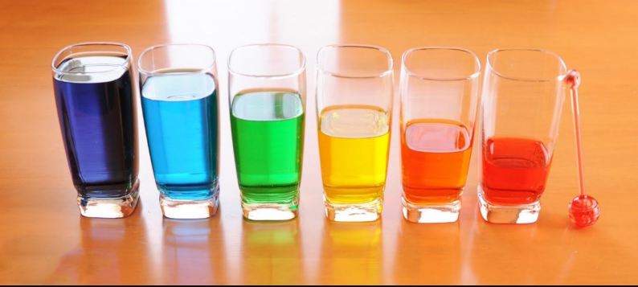
IV
VẬN DỤNG
CHẾ TẠO ĐÀN NƯỚC

Slide 33
* Thiết bị: Mỗi nhóm chuẩn bị:8 cốc thủy tin giống nhau -Đũa gỗ (mỗi người trong nhóm 1 chiếc). Ca chứa nước, cốc nhỏ.
* Cách làm: Thay đổi lượng nước trong cốc để mỗi cốc sẽ phát ra âm với tần số nhất định.

Slide 34
HOẠT ĐỘNG NHÓM

Slide 35
BÁO CÁO

Slide 36
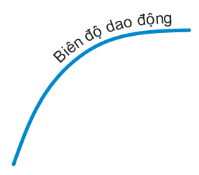
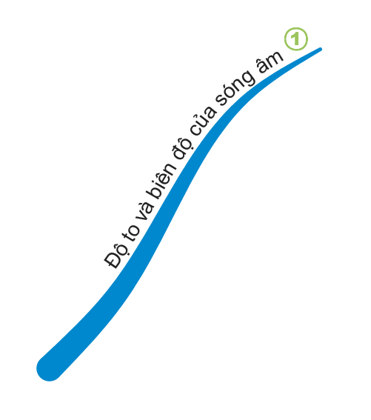
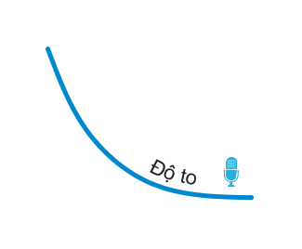
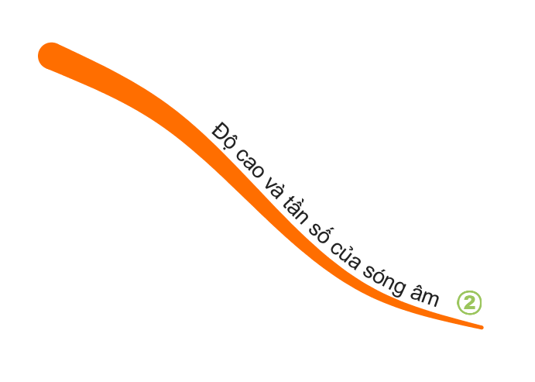
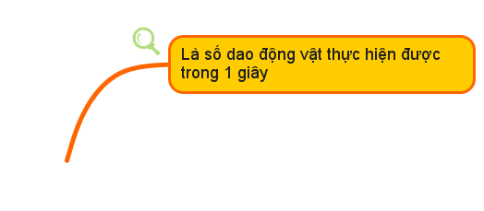
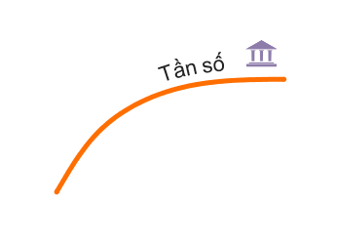
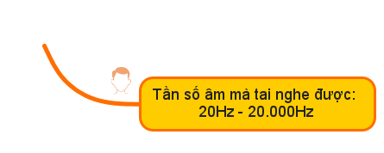
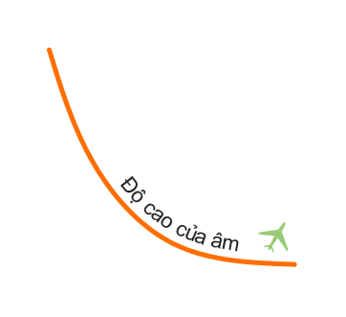
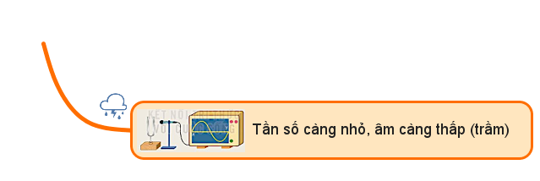

Slide 37
xin cam ƠN CAC EM HOC SINH
Chúc các em luôn học giỏi

